Slide 1
MODULE 6

Slide 2
M6-1 Fais-moi une description de ton collège. Describe of your school. (U1)
1 | 2 | 3 | 4 | 5 | 6 | 7
Mon école est située à … et s’appelle… My school is located in … and is called… Mon collège est situé à … et s’appelle… My school is located in … and is called… | c’est un collège mixte it is a mixt school c’est un collège bien équipé it is a well equiped school c’est un bon collège it is a good school c’est un collège pour les élèves de onze à seize ans it’s a school for pupils from 11 to 16 il y a 750 élèves et quarante-cinq professeurs there are 750 pupils and 45 teachers | et ce que j’aime c’est que / qu’ and what I like is that et ce qui me plaît c’est que / qu’ and what I like is that | c'est une école prestigieuse et performante it is a highly regarded and performing school il y a beaucoup de bonnes installations there are a lot of good facilities il y a un mur d’escalade there is a climbing wall il y a une bonne ambiance there is a good atmosphere j'ai beaucoup d'amis ici I have a lot of friends here la discipline est bonne the discipline is good les profs ne donnent pas trop de devoirs the teachers do not give too much homework les profs ne sont pas trop stricts et ils sont gentils et serviables the teachers are not too strict and they are kind and helpful les profs sont géniaux et ils m'aident beaucoup the teachers are great and help me a lot les profs utilisent des méthodes d'enseignement modernes the teachers use modern teaching methods on apprend beaucoup ici we learn a lot here on y fait beaucoup d'activités périscolaires we do a lot of extra-curricular activities here on y fait beaucoup de sport we do a lot of sport there | cependant however en revanche on the contrary par contre on the contrary malheureusement unfortunately | ce que je n’aime pas c’est que c’est what I do not like is that it is ce qui ne me plaît pas c’est que c’est what I do not like is that it is | il n'y a pas de bonnes installations. there aren’t any good facilities. il y a une mauvaise ambiance. there is a bad atmposphere. je n'ai pas beaucoup d'amis ici. I do not have a lot of friends here. la discipline est mauvaise. the discipline is bad. les profs donnent trop de devoirs. the teachers give too much homework. les profs sont nuls et ils ne m'aident jamais. the teachers are bad and never help me. les profs sont trop stricts et méchants. the teachers are too strict and they are unkind. les profs utilisent des vieilles méthodes d'enseignement. the teachers use old teaching methods. on n'apprend pas beaucoup ici. we do not learn a lot here. on n'y fait pas beaucoup d'activités périscolaires. we do not do a lot of extra-curricular activities here. on n'y fait pas beaucoup de sport. we do not do a lot of sport there. ce n'est pas une école prestigieuse ou performante. the school is not highly regraded or preforming. les journées sont trop longues. the days are too long. les cours sont trop longs. the lessons are too long. on a trop de contrôles. we have too many tests.

Slide 3
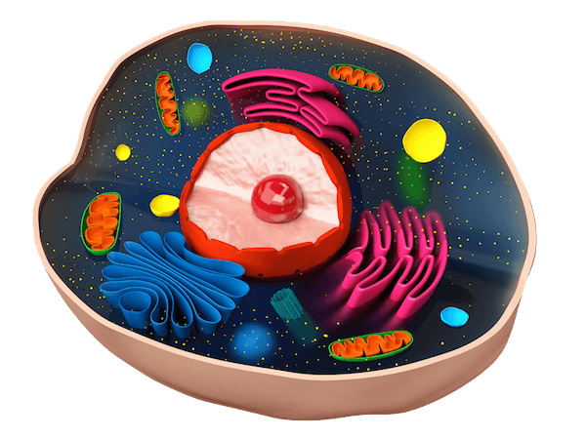
M6-2 Quelle est ta matière préférée? Pourquoi? What is your favourite subject? Why? (Pdd1)
1 |  | 2 |  | 3 | 4 | 5 | 6 | 7
Ma matière préférée, c’est My favourite subject is La matière que j'aime la plus, c’est The subject that I like best is J'aime (beaucoup) I like (a lot) Ce que j'aime c’est What I like Je préfère I prefer Je me passionne pour I am passionate about |  | le français French le dessin art le latin latin la musique music la géographie geography la biologie biology la chimie chemistry la physique physics la religion RE la sociologie sociology la technologie DT | l’allemand German l’espagnol Spanish l'anglais English l’EPS PE l’histoire history j’étude des médias media studies l’informatique IT les maths maths les sciences sciences les arts dramatiques drama | parce que Because car Because puisque as étant donné que given that vu que seeing that car je trouve que because I find that car à mon avis because in my opinion car je dirais que because I would say that car je crois que because I believe that car je pense que because I think that | c’est amusant it’s fun c’est facile it’s easy c’est passionnant it’s exciting c’est énergisant it’s energising c’est utile it’s useful c’est éducatif it’s educational c’est créatif it’s creative c’est fascinant it’s fascinating c’est intéressant it’s interesting | et aussi and also de plus furthermore | ça m'intéresse it interests me ça m'inspire it inspires me ça me détend it relaxes me ça me donne confiance en moi it gives me self confidence ça m’aide à garder la forme it helps me to stay fit ça développe ma créativité it develops my creativity ça m'aidera dans le futur it will help me in the future j'aime les matières scientifiques I like scientific subjects j'aime écrire I like to write je suis forte I am strong/good at it je suis douée I am gifted | et le prof and the teacher et la prof and the teacher | est géniale is great est gentille is kind est compréhensif / compréhensive is understanding est compétente is competent est travailleur / travailleuse is hardworking est marrante is funny explique bien explains well m'aide beaucoup helps me a lot rend les classes intéressantes makes the lessons interesting s’intéresse vraiment à nous is really interested in us nous apprend beaucoup teaches us lots utilise des méthodes géniales uses geat methods.
Cependant However Par contre On the contrary Pourtant However En revanche On the other hand | je n'aime pas I don’t like je n'aime pas du tout I dont like at all je déteste I detest je ne supporte pas I cannot stand ce que je n’aime pas c’est what I dont like is
 |  |  |  |  | c’est monotone it is monotonous c’est barbant it is tedious c’est ennuyeux it is boring c’est fatigant it is tiring c’est peu créatif it is not creative c’est embêtant it is anoying c’est pénible it is annoying
 |  |  |  |  |  |  | ça ne m’intéresse pas it doesn’t interest me ça me stresse It stresses me j’ai toujours des mauvaises notes I always have bad marks. je suis nulle I’m rubbish j’ai trop de devoirs I have too much homework c'est une perte de temps it’s a waste of time il y a trop de contrôles there are too many tests

Slide 4
M6-3 Tu voudrais étudier quelle matière l’année prochaine ? What subject would you like o study next year? (Pdd1)
1 | 2 | 3 | 4 | 5 | 6 | 7
L'année prochaine Next year Après avoir passé mes GCSEs After doing my GCSEs Si j'ai de bons résultats If I get good results À l'avenir In the future Pour moi For me À mon avis In my opinion | je voudrais I would like to j'aimerais I would like to je vais I'm going to j'espère I hope to je compte I intend to | continuer mes études continue studying rester dans cette école stay at this school aller dans un « lycée» go to a Sixth Form College faire un apprentissage do an apprenticeship | pour étudier to study | les langues languages les sciences science l’économie écomonics la sociologie sociology | parce que because car because puisque as étant donné que given that vu que seeing that | je voudrais être I would like to be j’aimerais être I would like to be je rêve d’être I dream of being je voudrais devenir I would like to become | homme d’affaires. buisness man. femme d’affaires. buisness woman. ingénieur. engineer. journaliste. journalist. médecin. doctor. professeur. teacher.

Slide 5
M6-4 Parle-moi d’une journée type au collège. Tell me about a typical day at school. (U2)
1 | 2 | 3 | 4 | 5
Voilà comment se passe une journée type au collège Here is how a typical school day go Je vais vous expliquer une journée type au collège I am going to explain a typical school day | d’abord first puis then ensuite then après after finalement finally | les cours commencent à 8h50 lessons start at 8.50 a.m la récré est à 10h50 et dure vingt minutes. break is at 10.50 a.m. and lasts 20 minutes. on a trente-cinq minutes pour le déjeuner. we have 35 minutes for lunch. les cours durent 1 heure quarante. lessons last 1 hour forty les cours finissent à 16 heures. lessons finish at 4.00 p.m. il y a cinq cours de cent minutes par jour. there are 5 lessons of 100 minutes minutes per day. le mercredi après-midi, il n’y a pas cours. there are no lessons on Wednesday afternoon. j’étudie douze matières dont … I study 12 subjects, including … | selon moi according to me à mon avis in my opinion je trouve que I find that il me semble que it seems to me that je dirais que I would say that | c’est vraiment génial it’s really great c’est plutôt bien it’s rather good c’est assez cool it’s quite cool c’est totalement nul it’s totally rubbish c’est carrément déprimant it’s completely depressing les cours sont trop longs lessons are too long la journée est trop longue the day is too long.

Slide 6
M6-5 Parle-moi du règlement de ton collège. Tell me about the rules in your school. (U3)
1 |  | 2 |  | 3 |  |  | 4 |  | 5 |  |  |  | 6 |  | 7
Dans mon collège In my school |  | il faut we must on doit we must nous devons we have to |  | être à l’heure be on time faire ses devoirs do homework porter l’uniforme scolaire wear school uniform |  |  | sinon, on a if not, we have |  | une retenue a detention une punition a punishment un email aux parents an email home |  |  |  | sauf si except if |  | on a une bonne raison we have a good reason on a une bonne explication we have a good explanation
8 | 9 |  | 10 |  |  |  |  |  |  | 11 |  | 12 |  | 13 |  | 14
et aussi and also de plus furthermore | il est interdit de It is forbidden |  | utiliser son portable use your mobile mâcher du chewing gum chew gum porter trop de maquillage wear too much make-up porter des bijoux wear jewellery manquer les cours miss lessons |  |  | sortir de l’école go out of school harceler les autres élèves bully other students porter des piercings wear piercings tricher pendant un contrôle cheat during a test |  |  |  | ce que je trouve which I find |  | ridicule stupid injuste unfair frustrant frustrating juste fair logique logical vraiment bien really good |  | parce que because car because puisque as étant donné que given that vu que seeing that |  | on n’est pas de bébés we are not babies il faut respecter les autres we must respect others ce n’est pas important pour apprendre It’s not important for learning la mode n’a pas de place au collège Fashion has no place in school l’école , c’est pour apprendre school is for learning
Extension
1 |  | 2 |  | 3 | 4 |  |  | 5 |  |  | 6
Hier Yesterday Aujourd’hui Today |  | j’ai eu une retenue I had a detention |  | parce que because car because puisque as | je portais des bijoux I was wearing jewellery J’ai utilisé mon prtable I used my mobile phone J’ai mâché du chewing gum I chewed gum Je suis arrivée en retard I arrived late |  |  | ce que j’ai trouvé which I found à mon avis c’était in my opinion it was |  |  | ridicule stupid injuste unfair juste fair logique logical

Slide 7
M6-6 Est-ce que tu es pour ou contre l’uniforme scolaire? Pourquoi? Are you for ot against school uniform? Why? (U3)
1 | 2 | 3 | 4
Je suis pour l'uniforme I am for uniform Je suis fan de l'uniforme I am a fan of uniform J'adore l'uniforme I love uniform J'aime l'uniforme I like uniform | parce que because car because puisque as étant donné que given that vu que seeing that | selon moi according to me à mon avis in my opinion je trouve que I find that il me semble que it seems to me that je dirais que I would say that | tout le monde se ressemble everyone looks the same ce n'est pas cher its not expensive la mode n'a pas de place à l'école fashion has no place in school c'est confortable it's comfortable c'est pratique it's practical | on sait toujours quoi à se mettre you always know what to wear les élèves se comportent mieux en uniforme students behave better in uniform l'uniforme encourage l'esprit de communauté uniform encourages community spirit il n'y a pas de différence entre les classes sociales there is no difference between the social classes
Je suis contre l'uniforme I am against uniform Si j'étais le directeur j'éliminerais l'uniforme If I was the headteacher I would get rid of uniform Je déteste l'uniforme I hate uniform Je n'aime pas l'uniforme I don't like uniform |  |  | c'est trop cher it's too expensive c'est moche it's ugly ce n'est pas confortable it's not comfortable c'est démodé it's unfashionable | ça supprime l'individualité it suppresses individuality c'est une perte d’argent it's a waste of money l'uniforme coûte cher uniform is expensive on ne peut pas porter ce qu'on veut you can't wear what you want

Slide 8
M6-7 Tu fais partie d’un club au collège? Pourquoi? Are you part of a school club? Why? (U2)
1 | 2 | 3 |  | 4 | 5 | 6
Oui je fais partie d’un club au collège Yes I am part of a club | tous les lundis every Monday une fois par semaine once a week à l’automne in the autumn en hiver in the winter au printemps in the spring en été in the summer | après l’école after school après les cours after the lessons pendant la récré during breaktime pendant la pause déjeuner during lunchtime |  | je vais au club de théatre I go to the drama club je vais au club LGBT+ I go to the pride club je fais partie de la chorale I am a member of the choir je vais au club de jeux de société I go to the boardgame club je vais au club d’échecs I go to the chess club je vais au club d’escalade I go to the climbing club je vais au club de ukulele I go to the ukulele club je vais au club d’informatique I go to the IT club je joue au foot I play football je joue au hockey I play hockey je fais du trampoline I go trampolining | à mon avis in my opinion selon moi according to me je pense que I think that je trouve que I find that | c’est vraiment génial it’s really great c’est plutôt amusant it’s rather fun c’est assez agréable it’s quite pleasant ça me permet de passer du temps avec mes copains it enable me to spend time with my friends ça m’aide à rester en forme it helps me to keep fit c’est enrichissant it is enriching
Non je ne fais pas partie d’un club au collège No I am not part of a club | mais je fais partie d’un club le weekend but I am part of a club at the weekend
 | puisqu’il n’y a aucun club qui me plaîsent as there are no club I like |  | mais j’aimerais faire partie d’un club puisque but I would like to be part of a club as |  |  | ça serait plutôt amusant it would be rather fun ça me permettrait de passer du temps avec mes copains it would enable me to spend time with my friends ça m’aiderait à rester en forme it would help me to keep fit ça serait enrichissant it would be enriching
 | vu que je n’ai pas assez de temps seeing that I don’t have enough time

Slide 9
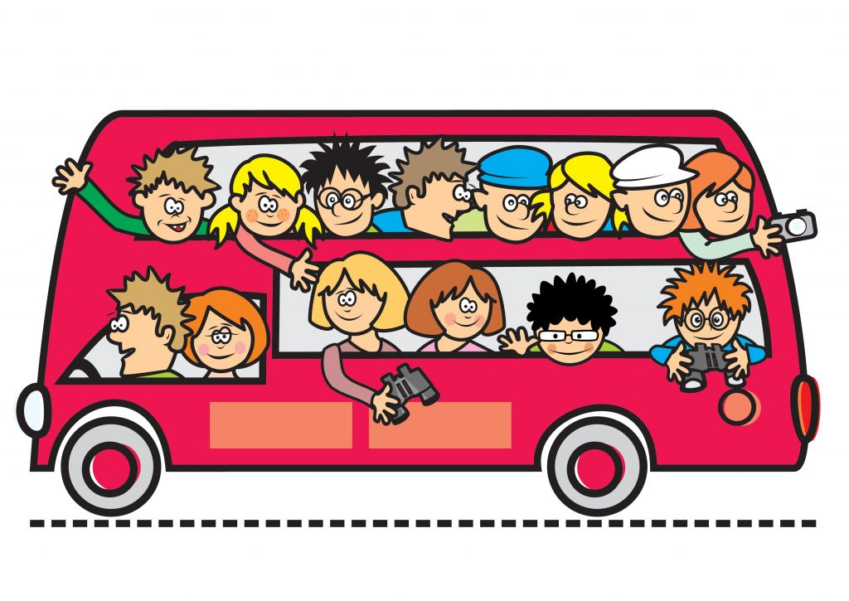
M6-8 Parle-moi d’une visite scolaire que tu as faite récemment. Tell me about a school trip you have been on recently. (U6)
1 | 2 | 3 | 4 | 5 | 6 | 7
L’année dernière Last year Quand j’étais en sixième When I was in Year 7 Il y a deux ans Two years ago Récemment Recently II y a deux semaines Two weeks ago La semaine dernière Last week récemment Recently Le mois dernier Last month | je suis allé(e) I went on est allés we went avec ma classe d’histoire on est allés with my history class we went | au théatre à Londres to the theatre in London sur les champs de batailles en Belgique to the battles’fields in Belgium dans les cornouailles to Cornwall voir un match de rugby à Twickenham to watch a rugby match in Twickenham | pour une journée for a day pour une après-midi for an afternoon pendant trois jours for 3 days pendant une semaine for a week | c’était it was j’ai trouvé ça I found that | vraiment really assez quite trop too plutôt eather carrément completely | une bonne experience. a good experience. un super voyage. a great trip. génial. great. bien. good. amusant. fun. nul. rubbish.
 | j’ai fait un échange scolaire I have done a school exchange | en France in France en Allemagne in Germany en Espagne in Spain

Slide 10
M6-9 Que penses-tu des échanges scolaires? What do you think about school exchanges? (U6)
1 | 2 | 3 | 4 | 5 | 6 | 7 | 8
Selon moi According to me À mon avis In my opinion Je trouve que I find that Il me semble que It seems to me that Je dirais que I would say that | les échanges scolaires school exchange | c’est une bonne idée it is a good idea c’est une bonne expérience it is a good experience c’est une chance it is a luck | parce que because car because puisque as étant donné que given that vu que seeing that | ça permet de it enables us c’est un moyen it’s a way | se faire de nouveaux amis. to make new friends. améliorer ses compétences en langue. to improve language skills. habiter dans une famille d’une culture différente. to live with a family from another culture. visiter un nouveau pays. visit a new country. apprécier les différences et les similarités entre nos vies. appreciate the differences and the similarities between our lives. | L’année dernière Last year Quand j’étais en sixième When I was in Year 7 Il y a deux ans Two years ago | je suis allée en France avec mon collège… I went to France with my school…

Slide 11
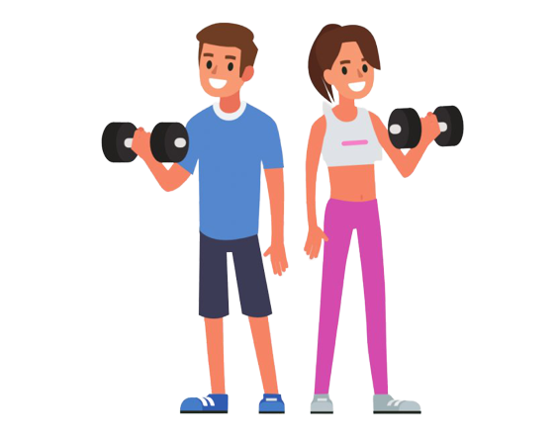
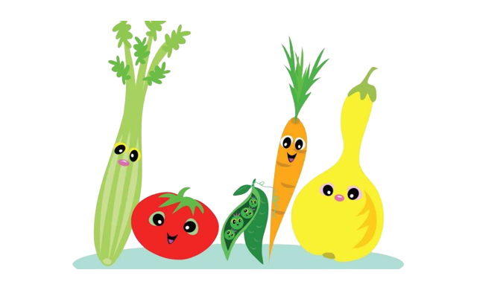
M6-10 Que fais-tu pour rester en forme? What do you to keep fit? (U4-5)
1 | 2 | 3 | 4 | 5
Pour rester en forme To keep fit | généralement generally d’habitude usually souvent often parfois sometimes en général generally la plupart du temps most of the time tous les ans every year | je fais régulièrement de l’exercice I do regular exercise je fais beaucoup de sport I do lots of sport je joue au football I play football je fais de la natation I go swimming j’ai un régime équilibré I have a balanced diet je ne mange pas trop de sucreries I don’t eat too many sweet things je ne fume pas I don’t smoke je mange beaucoup de fruits et de légumes I eat lots of fruit and veg je ne grignote pas entre les repas I don’t snack between meals je me couche de bonne heure I go to bed early je vais au college à pied I walk to school je vais au college à vélo I go to school by bike | parce que because car because puisque as étant donné que given that vu que seeing that | pour moi c’est important de mener une vie saine. to me it is important to lead a healthy life. je pense que la santé est très importante. I think health is really important. je mène une vie active. I lead an active life.

